Slide 1
Ứng dụng AI xây dựng hệ thống nhà thông minh cho người cao tuổi
Nhóm 3

Slide 2
Ứng dụng AI xây dựng hệ thống nhà thông minh cho người cao tuổi
Unit 1. Đặt vấn đề và tổng quan
1.1. Bối cảnh và thực trạng
1.2. Tổng quan giải pháp
Unit 2. Thiết kế hệ thống
2.1. Kiến trúc hệ thống
2.2. Kiến trúc phần mềm & Truyền thông
2.3. Phát triển AI cho hệ thống
Unit 3. Kết quả và hướng phát triển
3.1. Kết quả thực nghiệm
3.2. Kết luận & Hướng phát triển
3.3. Tài liệu tham khảo

Slide 3
1.1
Bối cảnh và thực trạng
UNIT
01
Xu hướng già hóa dân số đang diễn ra nhanh chóng, dẫn đến thực trạng nhiều người cao tuổi phải sống hoặc ở nhà một mình.
Tai nạn té ngã là nguyên nhân hàng đầu gây thương vong ở người cao tuổi nếu không được hỗ trợ kịp thời trong "khung giờ vàng".
Nhiều sự cố môi trường tiềm ẩn hậu quả nặng nề như rò rỉ khí gas, hỏa hoạn và thời tiết khắc nghiệt.
Người cao tuổi khi gặp sự cố đột ngột thường không thể tự tiếp cận điện thoại để báo tin cho người thân.

Slide 4
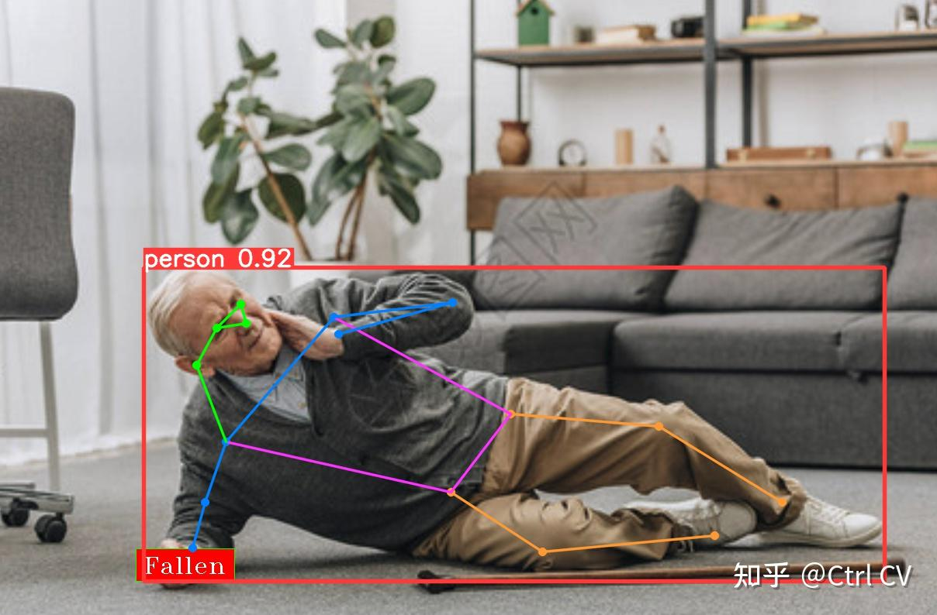
1.2
Tổng quan giải pháp
UNIT
01
Xây dựng hệ thống Smart Home kết hợp Camera AI xử lý ảnh để tự động nhận diện hành vi té ngã.
Giám sát không xâm nhập: Người dùng không cần đeo thiết bị ngoại vi vướng víu trên người.
Xử lý biên (Edge Computing): AI chạy trực tiếp trên thiết bị Raspberry Pi tại nhà để bảo vệ quyền riêng tư, không truyền luồng video lên máy chủ đám mây.
Cảnh báo đa kênh tức thời: Kích hoạt còi tại nhà, gửi tin nhắn khẩn cấp qua Telegram và hiển thị cảnh báo đỏ trên Web App Dashboard.

Slide 5
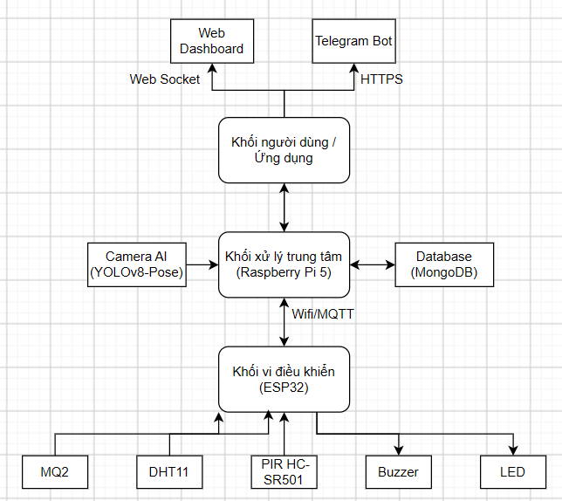

2.1
Kiến trúc hệ thống
UNIT
02
Web Dashboard: Trực quan hóa dữ liệu giám sát theo thời gian thực thông qua kết nối WebSocket.
Telegram Bot: Tự động đẩy thông báo khẩn cấp kèm ảnh chụp (snapshot) qua giao thức HTTPS.
Raspberry Pi 5 đóng vai trò trung tâm điều phối dữ liệu qua giao thức Wi-Fi/MQTT.
Vận hành mô hình Edge AI (YOLOv8-Pose) phát hiện té ngã trực tiếp tại biên, bảo mật quyền riêng tư (không truyền video lên Cloud).
Sử dụng MongoDB để lưu trữ lịch sử thông số cảm biến và nhật ký sự cố khẩn cấp
Tích hợp ESP32 thu thập dữ liệu môi trường liên tục (khí gas MQ-2, nhiệt độ/độ ẩm DHT11, chuyển động PIR).
Kích hoạt cơ cấu chấp hành (Buzzer, LED) để cảnh báo tức thời tại chỗ.

Slide 6




2.2
Kiến trúc phần mềm & Truyền thông
UNIT
02
Sử dụng giao thức MQTT siêu nhẹ, tiết kiệm băng thông.
Đảm bảo tính thời gian thực (Real-time) với độ trễ phản hồi dưới 2 giây.
Quản lý cơ chế chống trùng lặp cảnh báo (cooldown 60 giây).
Phân loại sự kiện và điều phối gửi tin nhắn khẩn cấp (kèm ảnh snapshot) qua Telegram Bot.
Xây dựng hệ thống API bằng Node.js/Express.
Lưu trữ lịch sử cảm biến (Telemetry) và nhật ký sự cố (Incident) vào cơ sở dữ liệu MongoDB.
Trực quan hóa dữ liệu theo thời gian thực qua WebSocket mà không cần tải lại trang.
Đảm bảo Type Safety khi xử lý bản tin JSON từ cảm biến.
Telegram Bot: Kênh nhận cảnh báo khẩn cấp song song cho người thân trên điện thoại di động.

Slide 7
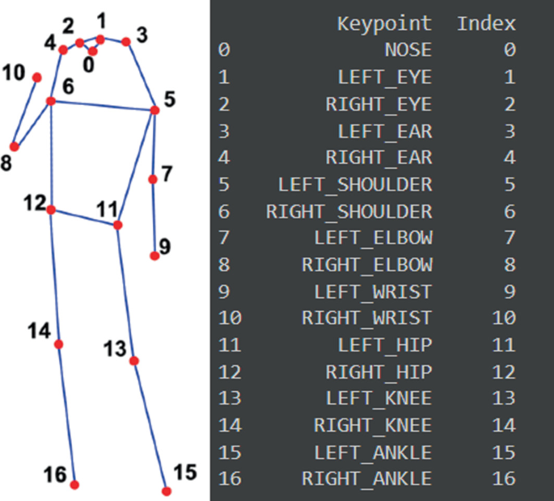
2.3
Phát triển AI cho hệ thống
UNIT
02
Mô hình: Sử dụng YOLOv8n-pose (định dạng ONNX) trích xuất tọa độ 17 điểm khớp xương với tốc độ đạt 25-30+ khung hình/giây.
Điều kiện xác nhận té ngã:
  Góc nghiêng thân (Trunk Angle) > 60°.
  Tỷ lệ khung bao (Bounding Box Ratio) > 1.2.
Cơ chế chống báo động giả: Trạng thái té ngã phải duy trì liên tục trong 0.8 giây.
Cơ chế xác nhận an toàn (Safe Recovery): Tự động hủy cảnh báo khi góc nghiêng < 45° và tỷ lệ khung bao < 1.0 duy trì liên tục 2 giây.

Slide 8
3.1
Kết quả thực nghiệm
UNIT
03
Video demo:

Slide 9
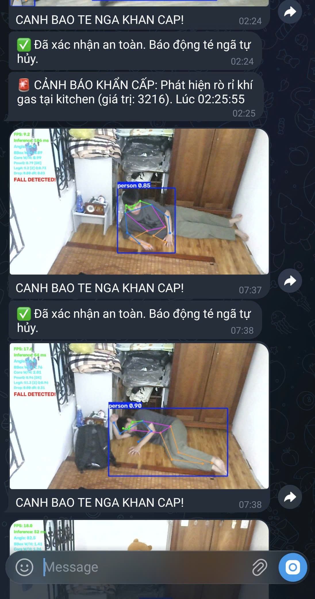
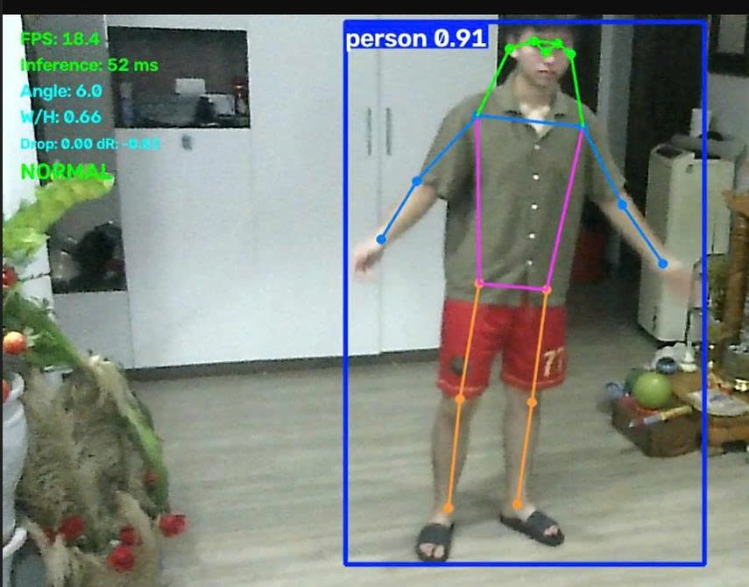
3.1
Kết quả thực nghiệm
UNIT
03
Vận hành thành công mô hình YOLOv8n-Pose xử lý trực tiếp tại biên trên Raspberry Pi 5.
Thuật toán phát hiện té ngã nhận diện tốt nhờ kết hợp ngưỡng hình học và xác nhận theo thời gian, giúp giảm thiểu báo động giả.
Hệ thống đưa ra cảnh báo nhanh và chính xác với độ trễ <2s

Slide 10
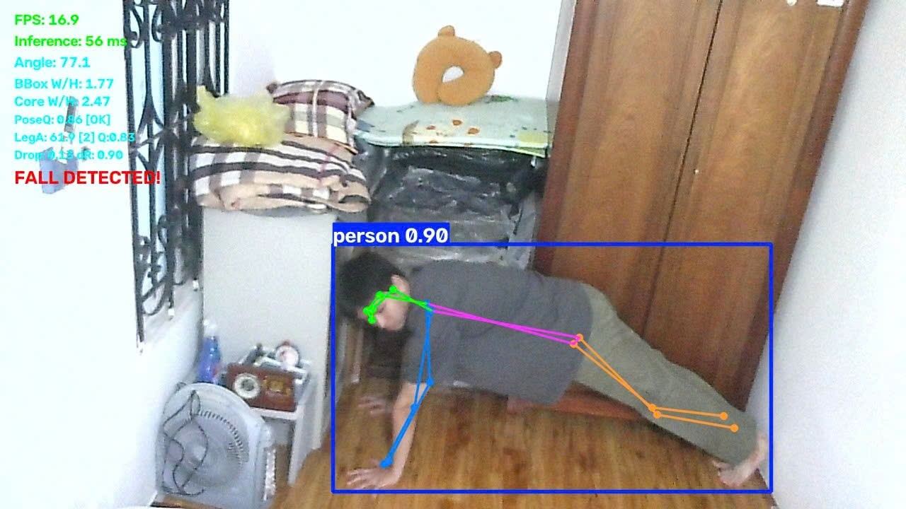
3.2
Kết luận & Hướng phát triển
UNIT
03
Đánh giá tổng quan:
Hệ thống có độ ổn định cao, hoạt động liên tục nhiều giờ không bị treo
Hệ thống cảnh báo đa kênh (còi tại chỗ, thông báo Telegram kèm ảnh, cảnh báo Web) phản ứng tức thời khi có sự cố.
Tuy nhiên, tốc độ cập nhật và độ trễ truyền dữ liệu vẫn còn phụ thuộc vào chất lượng mạng Wi-Fi tại khu vực lắp đặt.
Chưa nhận diện chính xác được các tư thế khó như: Chống đẩy, không đủ tư thế người.

Slide 11

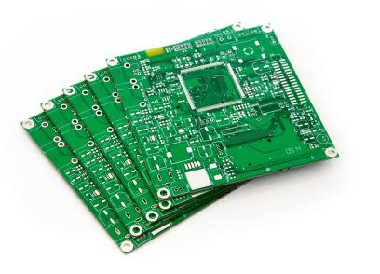
3.2
Kết luận & Hướng phát triển
UNIT
03
Tối ưu hóa khả năng tiêu thụ năng lượng nhằm giúp hệ thống có thể vận hành hoàn toàn độc lập.
Mở rộng tập dữ liệu thực nghiệm để fine-tune, nhằm tối ưu hóa độ chính xác của mô hình.
Ứng dụng các bộ lọc như Butterworth, Kalman 1 chiều để lọc các tín hiệu nhiễu cho cảm biến.
Phát triển thêm ứng dụng di động (Mobile App) chuyên dụng để mở rộng kênh cảnh báo song song với Telegram Bot.
Thiết kế PCB để giảm thiểu nối dây và tối ưu hoá không gian đặt linh kiện.

Slide 12
3.3
Tài liệu tham khảo
UNIT
03
[1] Q. R. Khawam, M. Al-Hashimi, and S. K. Abdulateef, "Real-Time Fall Detection for the Elderly in Home Settings Using a Vision-Based YOLOv8-Pose Model," Journal of Al-Qadisiyah for Computer Science and Mathematics, vol. 17, no. 3, pp. 153–162, 2025, doi: 10.29304/jqcsm.2025.17.32425.
[2] Z. Ye, "Elderly Fall Detection Based on YOLO and Pose Estimation," in Proc. 2nd Int. Conf. on Data Analysis and Machine Learning (DAML), 2024, pp. 10–17, doi: 10.5220/0013486500004619.
[3] "Research on fall detection algorithm for older adults in complex lighting environments based on improved YOLOv8n," PMC, 2025. [Online]. Available: https://pmc.ncbi.nlm.nih.gov/articles/PMC13055178/
[4] J. Redmon, S. Divvala, R. Girshick, and A. Farhadi, "You Only Look Once: Unified, Real-Time Object Detection," in Proc. IEEE Conf. Comput. Vis. Pattern Recognit. (CVPR), Las Vegas, NV, 2016, pp. 779–788, doi: 10.1109/CVPR.2016.91.
[5] G. Jocher, A. Chaurasia, and J. Qiu, "Ultralytics YOLOv8," Version 8.0.0, 2023. [Software]. Available: https://github.com/ultralytics/ultralytics
[6] T.-Y. Lin et al., "Microsoft COCO: Common Objects in Context," in Proc. Eur. Conf. Comput. Vis. (ECCV), 2014, pp. 740–755, doi: 10.1007/978-3-319-10602-1_48.
[7] P. Macheso et al., "Design of ESP8266 Smart Home Using MQTT and Node-RED," 2021. [Online]. Available: https://www.researchgate.net/publication/350935668
[8] R. K. Kodali and S. A. Anjum, "IoT Based Home Automation Using Node-RED," 2018. [Online]. Available: https://www.researchgate.net/publication/334247955

Slide 13
Ứng dụng AI xây dựng hệ thống nhà thông minh cho người cao tuổi
Thanks for your
Attention

Slide 14
Ứng dụng AI xây dựng hệ thống nhà thông minh cho người cao tuổi
Q&A

